Slide 1
Онлайн-чаевые
для «Вкус-Сервис»
Левенко Богдан — презентатор
Верховых Егор — аналитик
Стрижевский Андрей — разработчик
Парамонов Данил — архитектор
Проект платформы и консольный прототип
Номер команды: уточнить
ВПОТОКЕ / КЕЙС 3
01 / 08
Notes:
Представляем кейс 3. Цель — связать гостя, чек и получателя чаевых, безопасно обработать платёж и дать прозрачный учёт. Учебный прототип не списывает реальные деньги. Роли и фамилии согласованы с Богданом, номер команды ещё нужно уточнить. Источники: бриф, docs/guides/presenter.md.

Slide 2
Проблема и требования
Гостю — понятная оплата по QR.
Ресторану — учёт чаевых по чеку и сотруднику.
Требование | Решение
Выбор чаевых | Проценты или своя сумма, максимум 50 %
Платёж | Успех, отказ, ожидание и отмена до отправки
Защита | HMAC, срок QR до 24 ч, защита от повторов
Учёт | Отчёты ресторана, официанта и по дням
Граница прототипа: команды CLI, CSV и эмулятор банка
ВПОТОКЕ / КЕЙС 3
02 / 08
Notes:
Гость сканирует QR на чеке, выбирает чаевые и подтверждает оплату. Ресторану нужен учёт по сотруднику и чеку. Четыре роли: ресторан управляет своим заведением, официант работает со своими чаевыми, гость платит без регистрации, администратор активирует и блокирует рестораны. FR включают QR, диалог, платёж, отмену, отчёты и регистрацию. В CLI реализованы qr, pay, create, confirm, cancel, reconcile и report. JWT/RBAC, регистрация и браузерные кабинеты остаются целевыми требованиями. Норма 50 мс на HMAC не измерена. Источники: docs/04-requirements.md, README.md и код прототипа. В старом тексте требований есть устаревшая отметка 13/13, актуальный прогон — 16/16.

Slide 3
Архитектура платформы
Гость / заведение
API и сервис чаевых
Эмулятор банка
→
→
Касса: чек и сумма
Хранилище и аудит
В прототипе
CLI + CSV
Сервис проверяет QR и сумму, управляет состояниями
и сохраняет результат для отчётов
Генерация QR и расчёт отчётов уже работают командами
ВПОТОКЕ / КЕЙС 3
03 / 08
Notes:
Целевая архитектура объединяет браузер гостя, кабинет заведения, API, бизнес-логику, кассу, платёжный сервис, хранилище и аудит. В прототипе интерфейс заменяют CLI-команды, базу — CSV, банк — эмулятор. qr регистрирует чек и выдаёт ссылку с подписью. report рассчитывает показатели из Payment. Секрет приходит из окружения. Платёж и аудит пока сохраняются отдельно, нужна общая транзакция в БД. Источники: docs/a1-system-diagram.md, код prototype/04_прототип.py.

Slide 4
Данные и алгоритм платежа
Ресторан 1:N Сотрудник
QR связывает чек и получателя
QR 1:N Попытки платежа
20 ресторанов
60 сотрудников
100 QR / 100 платежей
637,00 ₽
5 % = 31,85 ₽
Сумма из реестра кассы
Итого 668,85 ₽
Проверка QR → CREATED → PENDING → результат
4 экрана: приветствие, выбор, подтверждение, результат
ВПОТОКЕ / КЕЙС 3
04 / 08
Notes:
Исходные данные: 20 ресторанов, 60 сотрудников, 100 QR и 100 исторических платежей. QR связан с сотрудником и чеком. Payment хранит попытки, Report рассчитывается, AuditEvent фиксирует переходы. При выпуске QR проверяем ACTIVE-статус, принадлежность сотрудника и чек, действующий QR повторно не создаём. Далее гость видит четыре экрана макета: приветствие, выбор, подтверждение, результат. HMAC подписывает restaurant/employee/receipt/nonce/exp, сумма из реестра. Decimal ROUND_HALF_UP. В модели оплачивается чек вместе с чаевыми. Эмулятор применяет таблицу сценариев прежде формулы MD5. Источники: docs/06-qr-and-dialog.md, docs/02-rules.md, ADR-001/004/005.

Slide 5
Безопасность и отказы
Ситуация | Ответ и мера
Подмена QR / суммы | INVALID_QR / AMOUNT_MISMATCH, оплаты нет
Повтор запроса | Тот же payment_id, без второй оплаты
Отказ банка | DECLINED, доход не увеличивается
Нет ответа банка | PENDING, затем сверка
Отмена после отправки | CANCEL_NOT_ALLOWED из PENDING
Права целевой системы
Ресторан — своё заведение. Официант — свои чаевые.
Гость — свой платёж. Администратор — управление платформой.
ВПОТОКЕ / КЕЙС 3
05 / 08
Notes:
Подпись защищает целостность QR, срок и одноразовый nonce ограничивают повторное применение. Один ключ и то же тело возвращают прежний платёж, другой запрос с тем же ключом — конфликт. Отменяется только CREATED. При таймауте возможное списание ещё неизвестно, PENDING требует сверки. Целевые права: ресторан видит свой отчёт, официант — свои чаевые, гость — свой платёж по ссылке/токену, администратор активирует рестораны. JWT/RBAC и rate limit ещё не реализованы в CLI. Источники: docs/11-security.md, docs/02-roles.md, ADR-002/008/009.

Slide 6
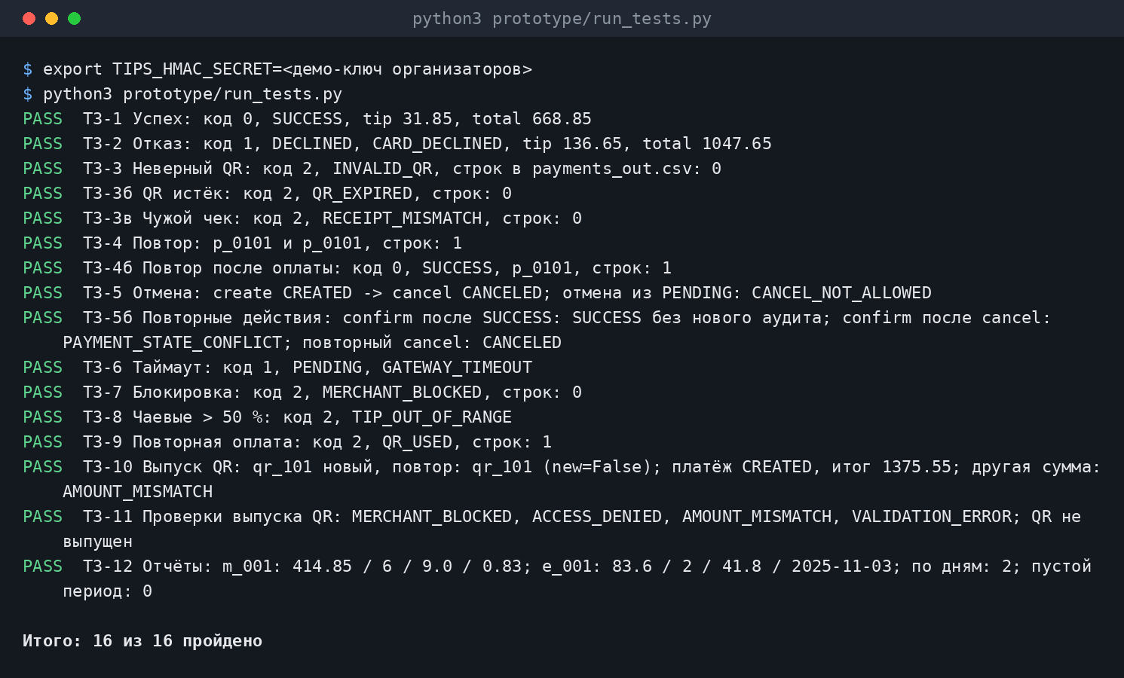
Тестирование прототипа
Сценарий | Факт
T3-1 Успех | SUCCESS, 31,85 ₽
T3-2 Отказ | CARD_DECLINED
T3-3 Неверный QR | INVALID_QR
T3-4 Повтор | Тот же p_0101
T3-5 Отмена | CANCELED
16 / 16
Проверено 03.11.2026
Дополнительно: выпуск QR и отчёты
ВПОТОКЕ / КЕЙС 3
06 / 08
Notes:
Свежий запуск 03.11.2026: 16 из 16. Пять обязательных сценариев — успех, отказ, неверный QR, повтор и отмена — показаны в таблице. Дополнительные сценарии проверяют срок, чек, повторы действий, таймаут, блокировку, лимит, выпуск QR и отчёты. Справа изображение команды: настоящий вывод run_tests.py, отрисованный штатным make_screenshots.py, не снимок рабочего стола. Новые контрольные тесты T3-10/11/12 — qr и report. Фиксированное время 2025-11-01T18:00:00Z нужно для исторических QR. Нагрузку и конкурентность этим прогоном не доказываем. Источники: docs/03-tests.md, docs/screenshots/README.md, tests-output.txt.

Slide 7
Ограничения и развитие
Риск / ограничение | Мера
Доверие сумме кассы | Проверенная интеграция и сверка чеков
Утечка ключа подписи | Хранилище секретов и ротация
CSV и раздельный аудит | Транзакции БД, тесты параллельных оплат
Эмулятор вместо банка | Реальный шлюз, сверка и выплаты
Следующий этап
Интерфейс, регистрация и контроль доступа.
Далее — сумма в подписи QR и поддержка валют.
ВПОТОКЕ / КЕЙС 3
07 / 08
Notes:
Остаточные средние риски — доверие кассе и доступность HMAC-секрета при компрометации сервера. Полные реквизиты предполагаются у провайдера, платформа хранит маски. CSV не дают промышленной атомарности, запись статуса и аудита раздельная. UI пока макет, регистрация, JWT/RBAC и rate limit — план. Нужны транзакционная БД, интерфейс, контроль доступа, кассовый/банковский шлюзы и тесты параллельных запросов. Сумма в подписи v2 и мультивалютность — последующие направления. Источники: docs/03-tests.md, docs/11-security.md, docs/06-qr-and-dialog.md.

Slide 8
Результат и материалы
Проект платформы + работающий CLI
16 из 16 проверок пройдены
414,85 ₽
Учебный отчёт m_001
Ноябрь 2025, 5 успехов из 6
github.com/AndrewStrizhevskiy/vpotoke-case3-tips
Приложение, изображения запусков и заметки — в комплекте
Вопросы?
ВПОТОКЕ / КЕЙС 3
08 / 08
Notes:
Подготовлены архитектура и работающая платёжная логика. Команды qr и report реализованы. Тесты 16/16, сквозное демо 9 шагов, MD5 четырёх файлов совпали. Контрольный отчёт m_001 за ноябрь 2025: tips_total 414.85, 6 попыток, 5 успехов, доля 0.83, средний процент 9.00. Это учебные данные, не прогноз дохода. Полные доказательства в приложении на 15 страницах. Репозиторий и существующий PR №4 указаны, публикация комплекта ещё не выполнена. Источники: docs/09-reports.md, prototype/demo.py, verification.json.

